Slide 1
Jenis Sistem Informasi

Slide 2
Objektif
Mampu menjelaskan berbagai macam sistem informasi beserta kegunaannya

Slide 3
Klasifikasi Sistem Informasi
Didasarkan pada :
  Level organisasi
  Area fungsional
  Dukungan yang diberikan
  Aktivitas manajemen
  Arsitektur sistem informasi

Slide 4
Sistem Informasi menurut
Level Organisasi
Sistem informasi departemen
  Contoh : Sistem Informasi SDM (HRIS)
Sistem informasi perusahaan (enterprise information system)
  Contoh : sistem informasi perguruan tinggi
Sistem informasi antar organisasi
  Contoh : eCommerce

Slide 5
Kroenke (1992)
Sistem informasi pribadi
Sistem informasi kelompok kerja (workgroup information system)
Sistem informasi perusahaan (enterprise information system)

Slide 6
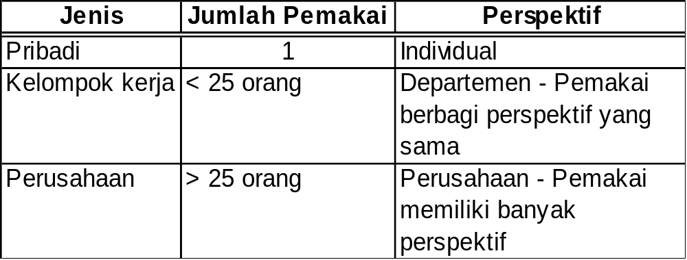
Tabel Karakteristik

Slide 7
Sistem Informasi Fungsional
Sistem informasi berdasarkan area fungsional
Ditujukan untuk memberikan informasi bagi kelompok orang yang berada pada bagian tertentu dalam perusahaan

Slide 8
Sistem Informasi Fungsional
Sistem Informasi Akuntansi (accounting information system)
  SI yang menyediakan informasi yang dipakai oleh fungsi akuntansi (departemen/bagian Akuntansi)
  Mencakup semua transaksi yang berhubungan dengan keuangan dalam perusahaan
Sistem Informasi Keuangan (finance information system)
  SI yang menyediakan informasi pada fungsi keuangan yang menyangkut keuangan perusahaan.
  Misal : Cash Flow dan informasi pembayaran

Slide 9
Sistem Informasi Manufaktur (manufacturing / production information system)
  SI yang bekerja sama dengan SI lain untuk mendukung manajemen perusahaan (perencanaan maupun pengendalian) dalam menyelesaikan masalah yang berhubungan dengan produk atau jasa yang dihasilkan
  Misal : data bahan mentah, profil vendor baru, jadwal produksi
Sistem Informasi Pemasaran (marketing information system)
  SI yang menyediakan informasi yang dipakai oleh fungsi pemasaran
  Misal : ringkasan penjualan

Slide 10
Sistem Informasi SDM (human resources information system)
  SI yang menyediakan informasi yang dipakai oleh fungsi personalia
  Misal : informasi gaji, ringkasan pajak, tunjangan-tunjangan, kinerja pegawai

Slide 11
Sistem Informasi berdasarkan dukungan yang tersedia
Sistem Pemrosesan Transaksi (transaction processing system atau TPS)
Sistem Informasi Manajemen (management information system atau MIS)
Sistem Otomasi Perkantoran (office automation system atau OAS)

Slide 12
Sistem Pendukung Keputusan (decission support system atau DSS)
Sistem Informasi Eksekutif (executive information systematau EIS)
Sistem Pendukung Kelompok (group support system atau GSS)
Sistem Pendukung Cerdas (intelligent support system atau ISS)

Slide 13
Klasifikasi menurut
Aktivitas Manajemen
Sistem Informasi Pengetahuan
Sistem Informasi Operasional
Sistem Informasi Manajerial
Sistem Informasi Strategis

Slide 14
Klasifikasi menurut arsitektur sistem
Sistem berbasis mainframe
Sistem komputer pribadi (PC) tunggal
Sistem tersebar atau sistem komputasi jaringan

Slide 15
Sistem Informasi
Geografis
Geographical information system / GIS
Sistem berbasis komputer yang digunakan untuk menyimpan dan memanipulasi informasi geografis (Aronoff, 1989)
Digunakan untuk menangani data spasial atau data tentang keruangan
Banyak digunakan untuk pemetaan tanah dan agrikultur, arkeologi, jaringan listrik, dan geologi

Slide 16
Sistem ERP
Enterprise Resource Planning
Merupakan aplikasi bisnis terintegrasi (sistem informasi terintegrasi)
Memiliki modul-modul seperti pengendalian sediaan, utang dagang, piutang dagang, perencanaan kebutuhan material hingga penanganan sumber daya manusia
Perangkat lunak ERP yang terkenal :
  SAP
  Oracle
  PeopleSoft

